Slide 1
ОБУЧЕНИЕ ПРЕПОДАВАТЕЛЕЙ
ПО ОКАЗАНИЮ ПЕРВОЙ ПОМОЩИ
Notes:
Добро пожаловать на занятие по подготовке преподавателей первой помощи.
Сегодня мы разберём организационно-правовые аспекты оказания первой помощи — не как текст для заучивания, а как то, на что важно опираться, когда вы сами будете вести эту тему.
Мы посмотрим, какие акценты держать, какие типичные ошибки встречаются у слушателей и при проведении обучения, и как связать закон с реальными действиями на месте происшествия.

Slide 2
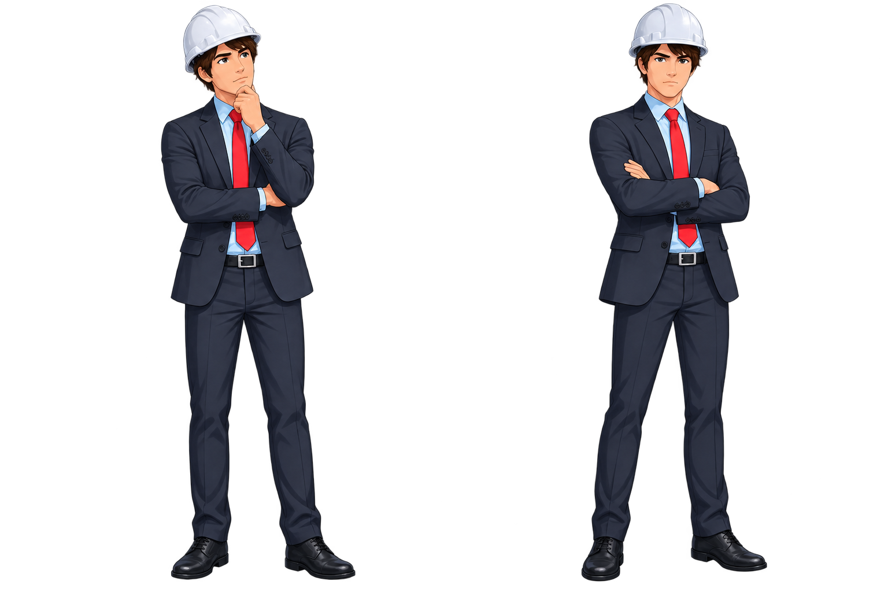
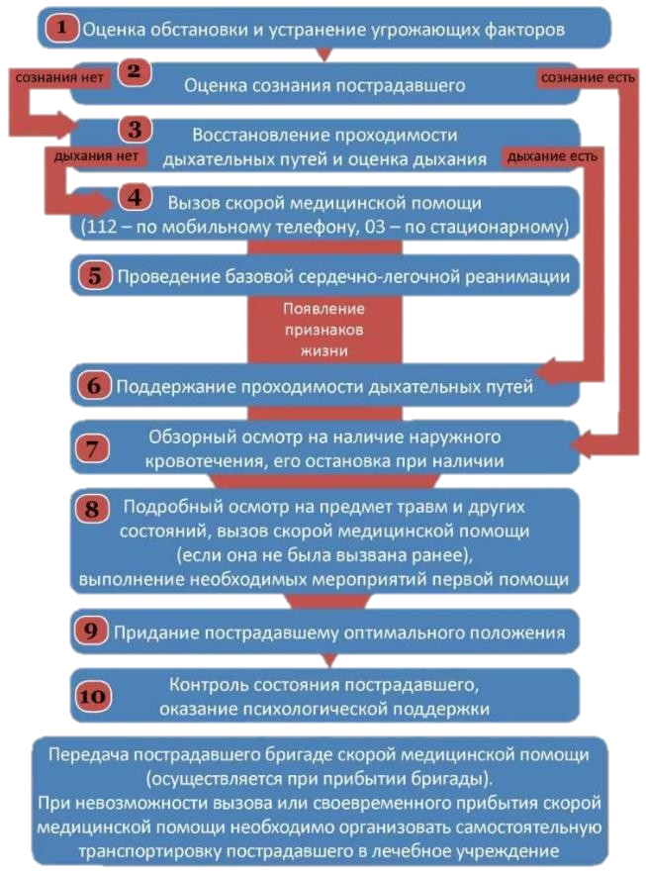
РЕКОМЕНДАЦИИ ДЛЯ ЭФФЕКТИВНОГО ОБУЧЕНИЯ
ТЕМА 1. ОРГАНИЗАЦИОННО-ПРАВОВЫЕ АСПЕКТЫ
Важно заострить внимание:
Цель: понятия, НПА, важность ПП, алгоритм и оснащение;
Формат: интерактивная лекция (2 часа), диалог, а не монолог;
Особый акцент — актуальное российское законодательство;
Развеять миф о наказании за оказание первой помощи;
Итог темы: значимость ПП и её законодательно установленный объём.
Возможные ошибки при обучении:
Свести занятие к «чтению закона» без разбора страхов очевидцев;
Не связать правовые нормы с действиями на месте происшествия;
Не зафиксировать понимание объёма ПП после разбора темы.
Notes:
Начнём с темы организационно-правовых аспектов оказания первой помощи.
Цель занятия — помочь слушателям уверенно ориентироваться в основных понятиях, в нормативной базе, понять важность первой помощи, а также увидеть общую последовательность действий и оснащение.
Формат здесь лучше держать живым: интерактивная лекция примерно на два часа, с диалогом, а не с монотонным чтением статей.
Главный акцент — актуальное российское законодательство.
Именно на этом этапе нужно спокойно развеять миф о том, что за оказание первой помощи человека «обязательно накажут».
К концу темы слушатели должны понимать и ценность первой помощи, и её законодательно установленный объём.
Ошибка в обучении — свести всё к чтению закона без разбора страхов очевидцев.
Вторая ошибка — не связать правовые нормы с тем, что реально делать на месте происшествия.
Третья — закончить тему, так и не проверив, поняли ли слушатели рамки первой помощи.

Slide 3
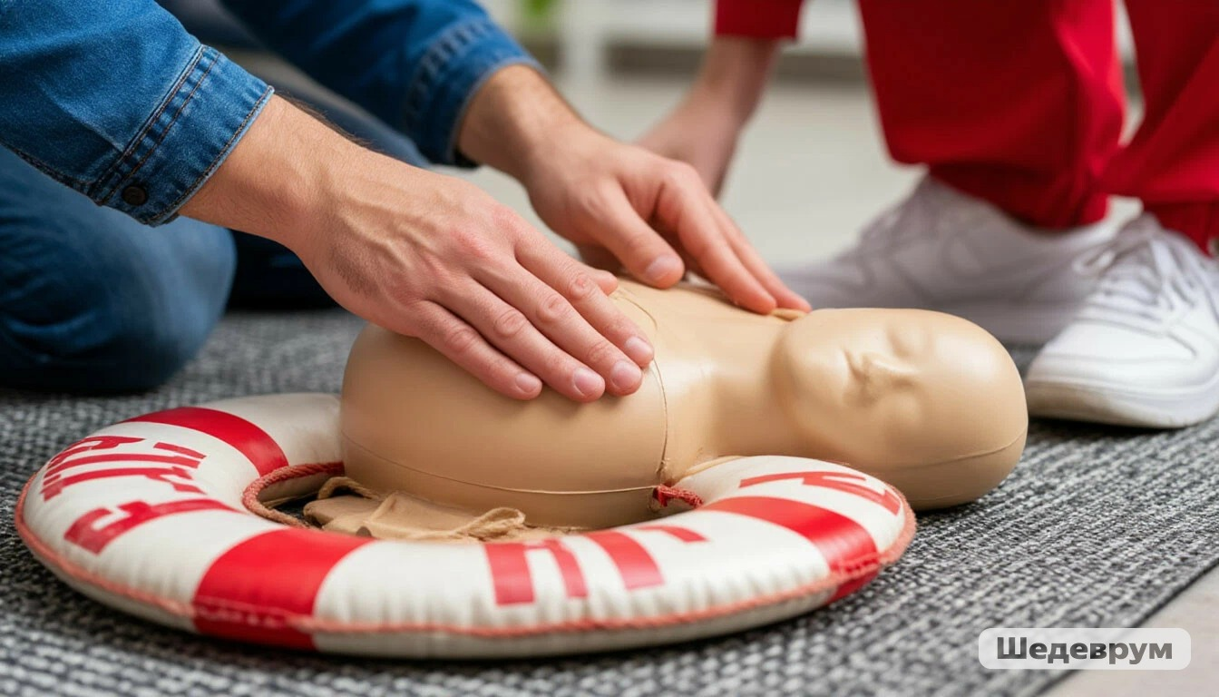
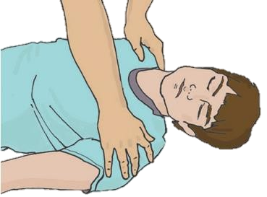
РЕКОМЕНДАЦИИ ДЛЯ ЭФФЕКТИВНОГО ОБУЧЕНИЯ
ВАЖНОСТЬ ПЕРВОЙ ПОМОЩИ
Важно заострить внимание:
ПП — отдельный вид помощи до медицинской помощи;
Около 25% погибших в ДТП могли выжить при своевременной ПП;
Критическое окно: остановка сердца ~10 мин; сильное кровотечение 1,5–2 мин;
Главные барьеры очевидцев: «сделаю хуже» и страх ответственности;
ПП полезна пострадавшему и юридически защищает оказывающего.
Возможные ошибки слушателей:
Надеяться, что «скорая успеет»;
Отказываться помогать из страха юридической ответственности;
Путать первую помощь со скорой медицинской помощью.
Notes:
Сразу стоит объяснить, почему эта тема вообще важна.
Первая помощь — отдельный вид помощи, и она оказывается до медицинской помощи.
По оценкам, около четверти погибших в дорожных авариях могли бы выжить, если бы им вовремя помогли.
Критическое окно короткое: при остановке сердца речь идёт примерно о десяти минутах, а при сильном кровотечении — иногда о полутора–двух минутах.
Поэтому главные барьеры очевидцев — страх «сделать хуже» и страх юридической ответственности — нужно разбирать прямо и спокойно.
Первая помощь нужна пострадавшему, и при правильных действиях она также защищает того, кто помогает.
Типичные ошибки слушателей здесь такие: надеяться, что скорая точно успеет; отказаться помогать из страха ответственности; и путать первую помощь со скорой медицинской помощью.

Slide 4
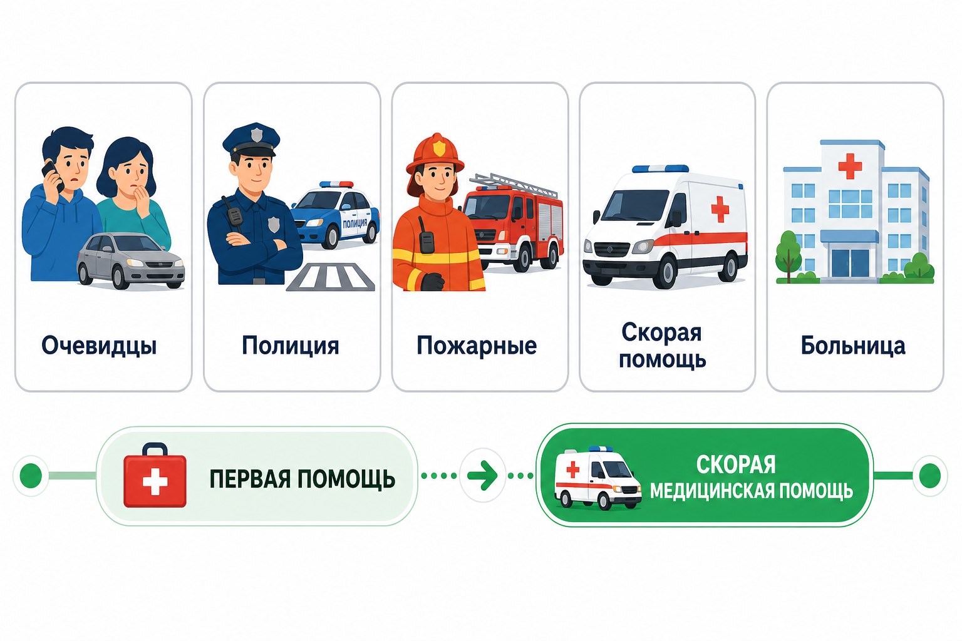
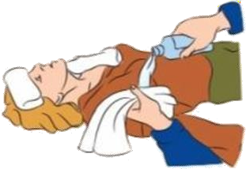
РЕКОМЕНДАЦИИ ДЛЯ ЭФФЕКТИВНОГО ОБУЧЕНИЯ
ОРГАНИЗАЦИЯ СИСТЕМЫ ПЕРВОЙ ПОМОЩИ В РФ
Важно заострить внимание:
Пять компонентов системы: НПА, обучение, оснащение, мотивация, учёт;
Три категории участников: обязанные; само-/взаимопомощь; добровольные;
Роль очевидцев до прибытия специалистов и передачи бригаде СМП;
Даже простые действия без аптечки могут спасти жизнь.
Возможные ошибки слушателей:
Путать право и обязанность оказывать первую помощь;
Считать, что без аптечки «нельзя ничего делать»;
Забывать про передачу пострадавшего прибывшей бригаде СМП.
Notes:
Дальше покажите, как устроена система первой помощи в России.
Она держится на пяти компонентах: нормативном обеспечении, обучении, оснащении, мотивации и учёте эффективности.
Участников удобно разделить на три категории: тех, кто обязан помогать; тех, кто может оказать само- или взаимопомощь; и тех, кто помогает добровольно.
Особо подчеркните роль очевидцев: именно они часто начинают помощь до прибытия специалистов и до передачи пострадавшего бригаде скорой помощи.
Даже без аптечки простые действия уже могут спасти жизнь.
Ошибки слушателей обычно связаны с путаницей права и обязанности, с убеждением, что без аптечки «ничего нельзя делать», и с забыванием про передачу пострадавшего прибывшей бригаде.

Slide 5

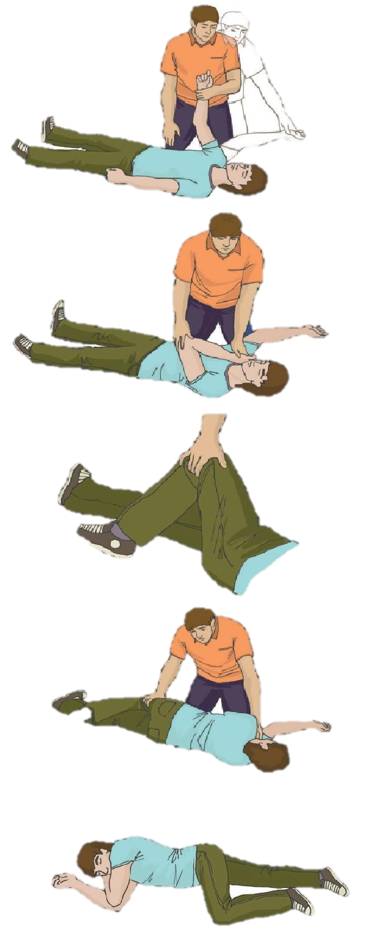
РЕКОМЕНДАЦИИ ДЛЯ ЭФФЕКТИВНОГО ОБУЧЕНИЯ
НОРМАТИВНО-ПРАВОВАЯ БАЗА (СТ. 31 323-ФЗ, ПРИКАЗ 220н)
Важно заострить внимание:
ПП оказывается только по порядкам Минздрава России;
Не по правилам ОТ, памяткам, программам и «личному опыту»;
Приказ № 220н: 9 состояний и 9 мероприятий + последовательность;
С 01.09.2024 — новая редакция ст. 31 (ФЗ № 135-ФЗ);
Показывать НПА и короткие цитаты на слайдах.
Возможные ошибки слушателей:
Опираться на устаревший приказ № 477н;
Учить объём ПП «по интернету» вне Порядка;
Подменять Порядок локальными инструкциями и памятками.
Notes:
Теперь перейдём к нормативной базе.
Ключевой ориентир — статья 31 Федерального закона № 323-ФЗ и Порядок оказания первой помощи по приказу Минздрава № 220н.
Важно прямо сказать: первая помощь оказывается по порядкам Минздрава, а не по правилам охраны труда, памяткам, старым программам или «личному опыту».
В приказе № 220н закреплены девять состояний, девять мероприятий и их последовательность.
С первого сентября 2024 года действует обновлённая редакция статьи 31.
На занятии лучше показывать сами нормы и короткие цитаты — так материал звучит убедительнее.
Типичные ошибки — опираться на устаревший приказ № 477н, учить объём помощи «по интернету» вне Порядка и подменять Порядок локальными инструкциями.

Slide 6
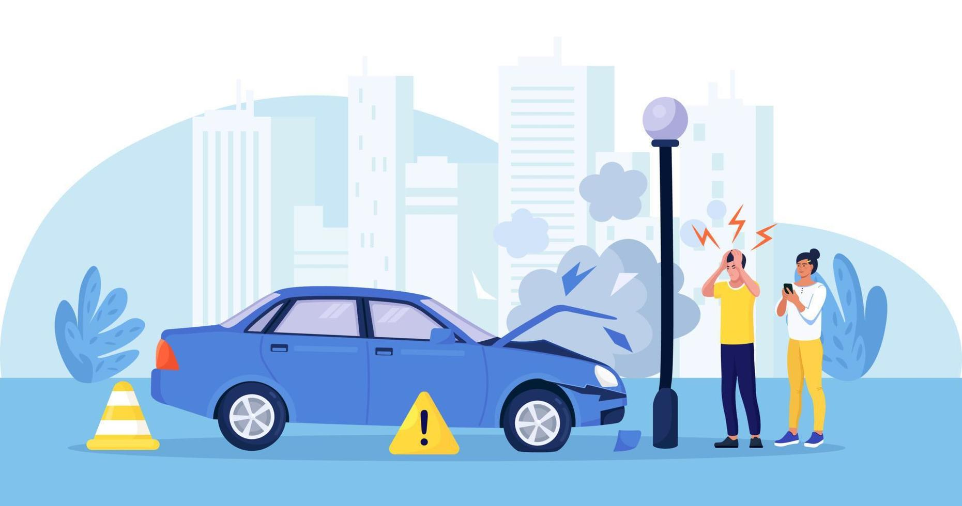

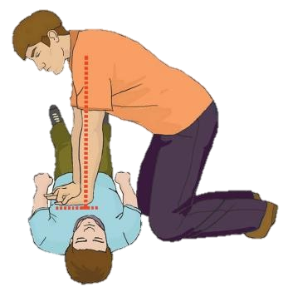
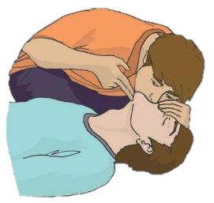
РЕКОМЕНДАЦИИ ДЛЯ ЭФФЕКТИВНОГО ОБУЧЕНИЯ
ПРАВА, ОБЯЗАННОСТИ И ОТВЕТСТВЕННОСТЬ
Важно заострить внимание:
«Вправе» — право выбора, а не обязанность для добровольцев;
Обязанные: полиция, пожарные, спасатели и др. по НПА;
Водитель — участник ДТП с пострадавшими обязан принять меры;
Медработник во внерабочее время: право, не обязанность по ПП;
Крайняя необходимость; ПП — смягчающее обстоятельство;
Риск ответственности — при выходе за рамки Порядка.
Возможные ошибки слушателей:
Утверждать, что «за любую ошибку при ПП посадят»;
Путать неоказание помощи обязанным лицом и добровольным очевидцем;
Считать медработников всегда обязанными оказывать именно ПП.
Notes:
Отдельно разберите права, обязанности и ответственность.
Для добровольного участника слово «вправе» означает право выбора, а не обязанность.
Обязанность есть у тех, для кого она прямо закреплена нормативными актами: полиция, пожарные, спасатели и ряд других категорий.
Водитель, причастный к ДТП с пострадавшими, тоже обязан принять меры к оказанию первой помощи.
Медицинский работник во внерабочее время, как правило, имеет право оказывать первую помощь, но не всегда обязан именно в этом режиме.
Если человек действует в рамках Порядка, ему помогает конструкция крайней необходимости, а само оказание помощи учитывается как смягчающее обстоятельство.
Риск ответственности появляется прежде всего тогда, когда выходят за рамки разрешённых мероприятий.
Ошибки слушателей здесь очень живучие: «за любую ошибку посадят»; путаница между обязанным лицом и добровольным очевидцем; и представление, будто медработник всегда обязан оказывать именно первую помощь.

Slide 7
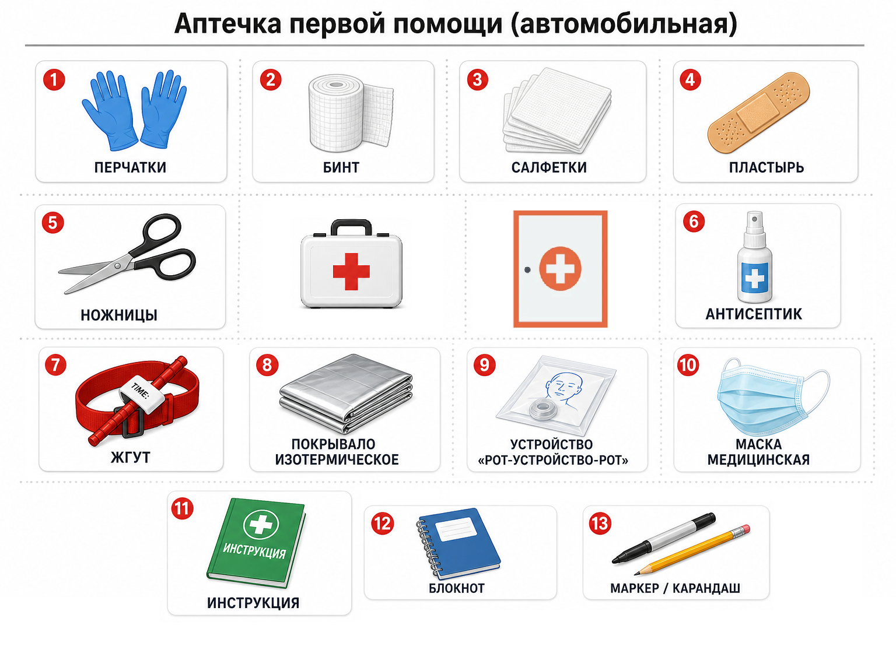
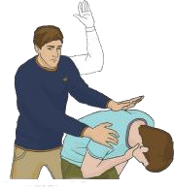
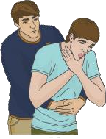
РЕКОМЕНДАЦИИ ДЛЯ ЭФФЕКТИВНОГО ОБУЧЕНИЯ
АПТЕЧКИ, УКЛАДКИ И ПОДРУЧНЫЕ СРЕДСТВА
Важно заострить внимание:
Ключевые аптечки: автомобильная (260н), работников (262н), образования (261н);
Состав обязательный — замена компонентов не допускается;
С 2024 г. в комплектацию по приказам могут входить лекарственные средства;
Подручные средства допустимы;
Пополнение — по расходу и истечении срока годности.
Возможные ошибки слушателей:
Заменять компоненты аптечки «на своё усмотрение»;
Использовать медицинскую маску для искусственного дыхания;
Не контролировать доступность и готовность аптечки.
Notes:
Переходим к оснащению.
Самые распространённые аптечки — автомобильная по приказу № 260н, для работников по № 262н и для образовательных организаций по № 261н.
Состав обязательный, и заменять компоненты «на своё усмотрение» нельзя.
С 2024 года в комплектацию по утверждённым требованиям могут входить и лекарственные средства, но только в рамках соответствующих приказов.
При этом подручные средства законом не запрещены.
Аптечку нужно пополнять по мере расхода и по сроку годности, а также держать всегда доступной.
Типичные ошибки слушателей — самовольная замена содержимого, использование медицинской маски вместо устройства для искусственного дыхания и отсутствие контроля готовности аптечки.

Slide 8
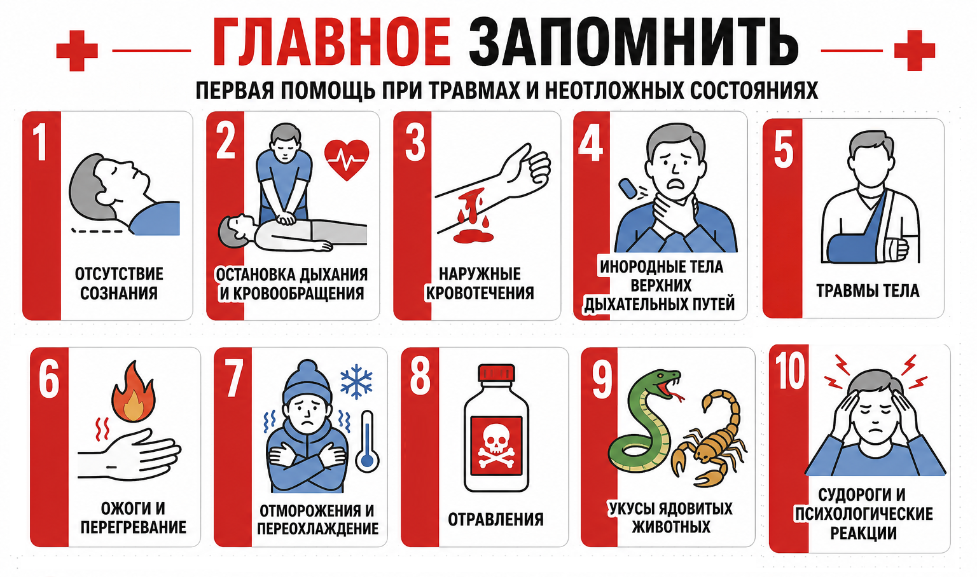
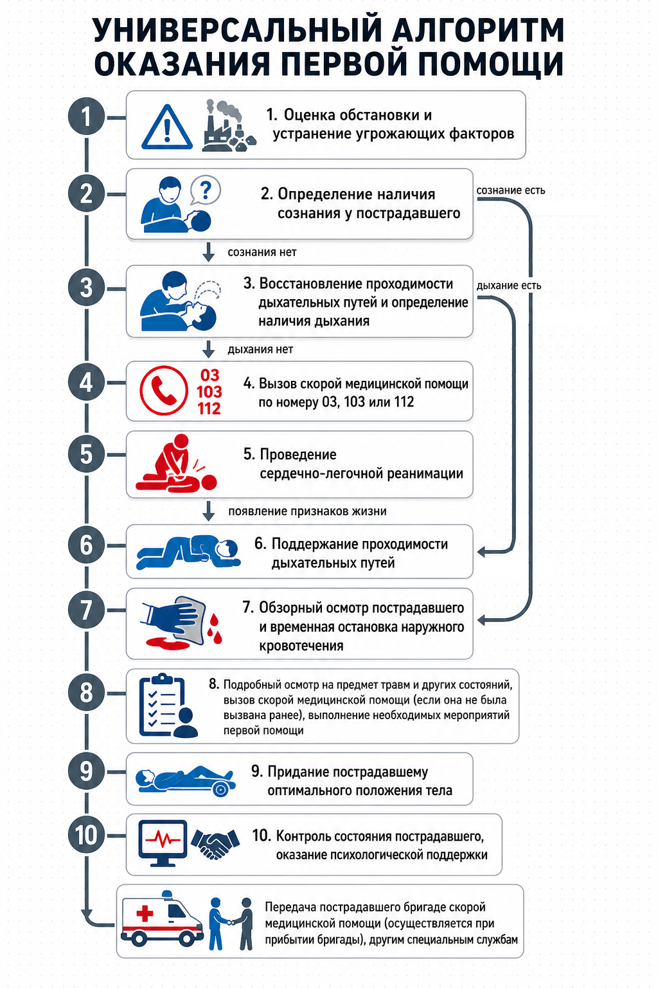
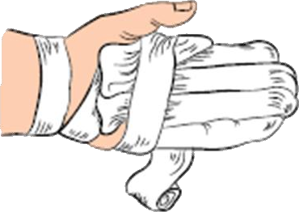
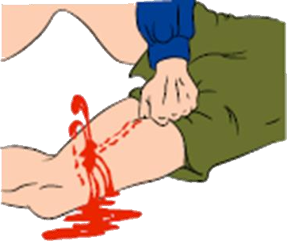
РЕКОМЕНДАЦИИ ДЛЯ ЭФФЕКТИВНОГО ОБУЧЕНИЯ
ПОРЯДОК 220н И УНИВЕРСАЛЬНЫЙ АЛГОРИТМ
Важно заострить внимание:
Соблюдать последовательность мероприятий Приложения № 2;
Приоритет: безопасность → кровотечение → признаки жизни → СЛР;
Признаки жизни: сознание и дыхание (пульс не проверяется);
Нет назначения лекарств; допустимо содействие в приёме своих препаратов;
Устное информирование о начале ПП; учёт выраженного отказа.
Возможные ошибки слушателей:
Начинать «лечение» без оценки обстановки и безопасности;
Назначать/давать чужие лекарственные препараты;
Делать проверку пульса обязательным шагом алгоритма.
Notes:
Теперь соберите материал в универсальный алгоритм по Порядку № 220н.
Слушатели должны видеть не разрозненные приёмы, а последовательность Приложения № 2.
Логика простая: сначала безопасность, затем угрожающее кровотечение, затем признаки жизни и, при необходимости, реанимация.
Признаки жизни определяют по сознанию и дыханию; пульс в первой помощи не проверяют.
Назначение лекарств в объём первой помощи не входит, но можно помочь пострадавшему принять препараты, которые ему уже назначил врач.
Не забудьте про устное информирование о начале помощи и про выраженный отказ.
Ошибки здесь частые: начинать «лечение» без оценки обстановки; давать чужие лекарства; и возвращать проверку пульса как обязательный шаг.

Slide 9
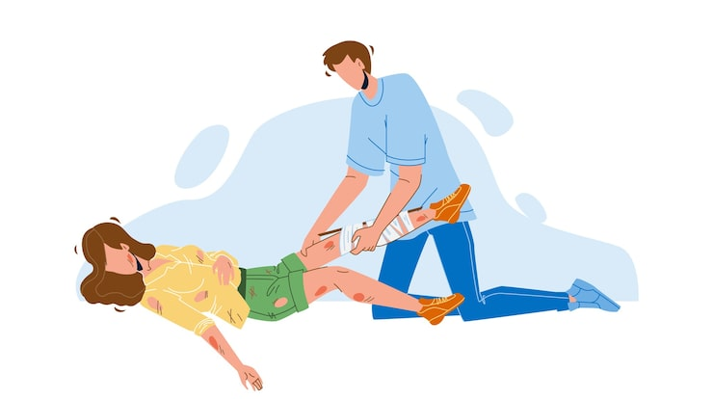
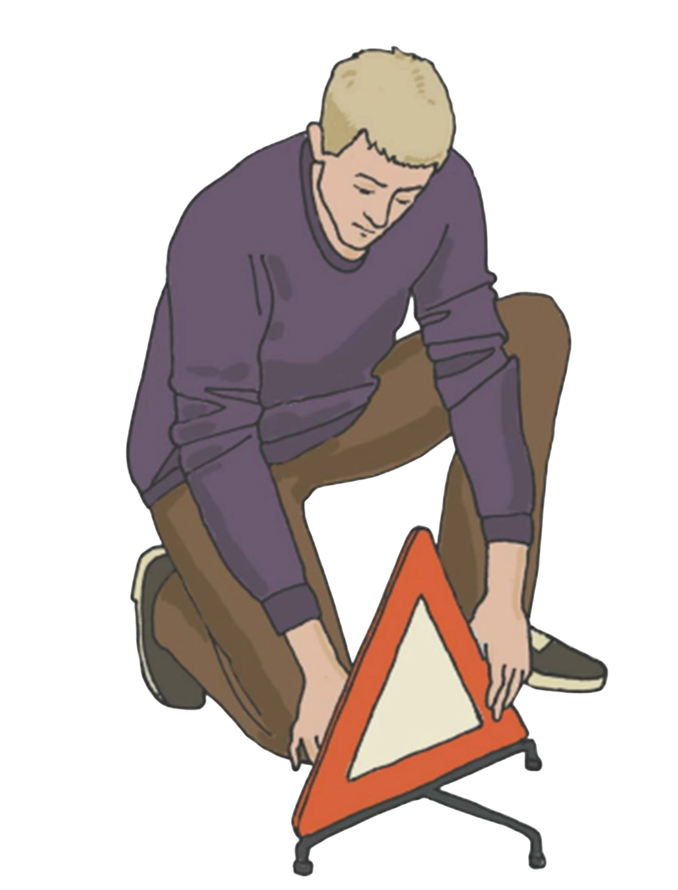
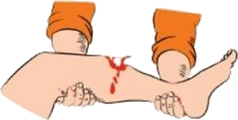
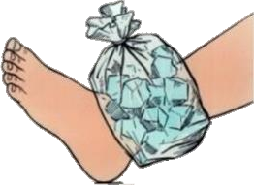
РЕКОМЕНДАЦИИ ДЛЯ ЭФФЕКТИВНОГО ОБУЧЕНИЯ
ОБЕСПЕЧЕНИЕ БЕЗОПАСНЫХ УСЛОВИЙ
Важно заострить внимание:
Собственная безопасность — условие оказания ПП (п. 4 Порядка);
Типичные угрозы: ток, движение, пожар/взрыв, токсины, агрессия, обрушение;
Сначала устранить/снизить опасность, затем помогать;
Обезопасить пострадавшего и прекратить действие повреждающих факторов;
При сохраняющейся угрозе — вызов спецслужб, а не героизм.
Возможные ошибки слушателей:
Забыть устранить опасный фактор;
Бросаться к пострадавшему и становиться вторым пострадавшим;
Игнорировать информирование окружающих о начале оказания ПП.
Notes:
Перед любыми действиями — безопасность.
По пункту 4 Порядка собственная безопасность оказывающего помощь является условием оказания первой помощи.
Разберите типичные угрозы: электрический ток, интенсивное движение, пожар или взрыв, токсичные вещества, агрессия, риск обрушения.
Сначала снижают опасность, и только потом помогают.
Параллельно нужно обезопасить самого пострадавшего и прекратить действие повреждающих факторов.
Если угроза сохраняется, правильный шаг — вызов спецслужб, а не героизм любой ценой.
Типичные ошибки — забыть про опасный фактор, броситься к пострадавшему и стать вторым пострадавшим, а также не сообщить окружающим, что сейчас будет оказываться первая помощь.

Slide 10
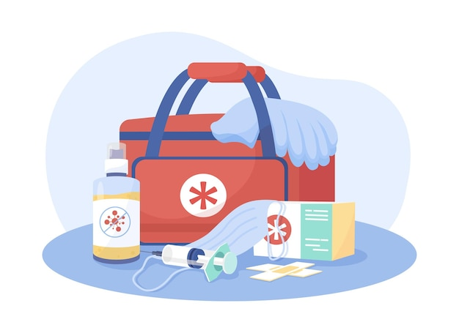
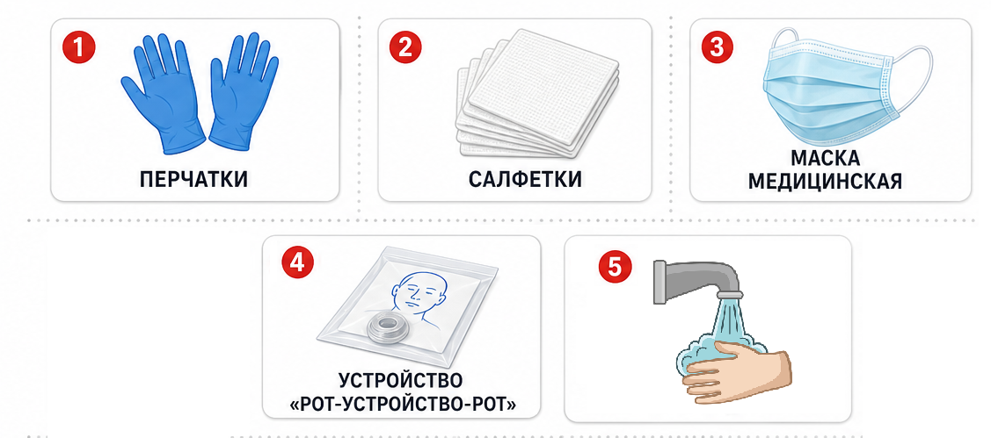
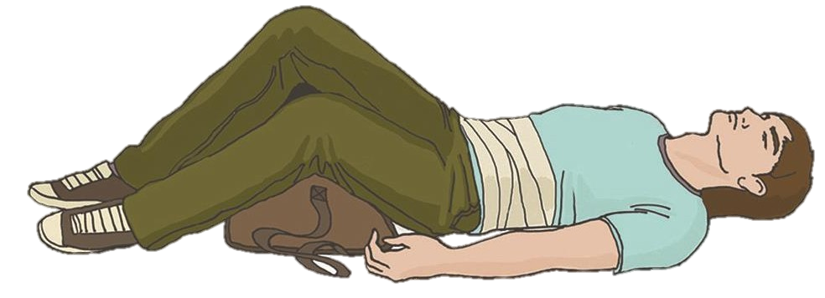
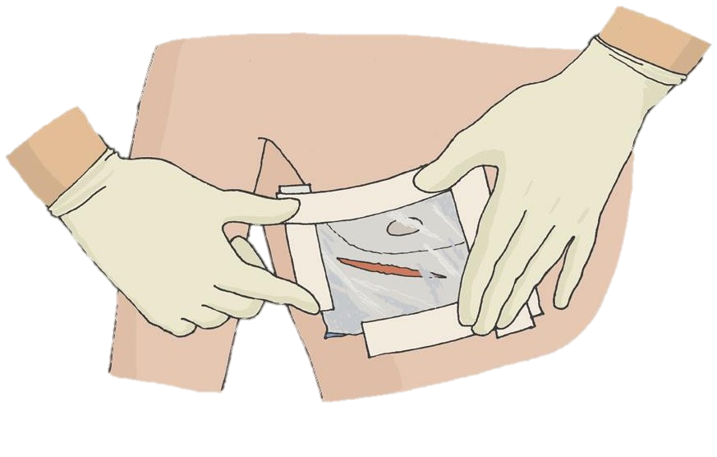
РЕКОМЕНДАЦИИ ДЛЯ ЭФФЕКТИВНОГО ОБУЧЕНИЯ
ПРОФИЛАКТИКА ИНФЕКЦИОННЫХ ЗАБОЛЕВАНИЙ
Важно заострить внимание:
Обязательно: перчатки и устройство «Рот–Устройство–Рот»;
Маска из аптечки — для защиты оказывающего, не для ИВЛ;
При контакте с биожидкостями — сразу промыть кожу/руки;
После ИВЛ рекомендуется прополоскать рот.
Возможные ошибки слушателей:
Пренебрегать средствами индивидуальной защиты;
Путать назначение маски и устройства для искусственного дыхания;
Игнорировать контакт с кровью и другими биожидкостями.
Notes:
Рядом с безопасностью места всегда идёт профилактика инфекций.
Для снижения риска заражения используют медицинские перчатки и устройство «Рот–Устройство–Рот».
Маска из аптечки нужна для защиты того, кто оказывает помощь, и не предназначена для искусственного дыхания.
Если кровь или другие биологические жидкости попали на кожу, их сразу смывают, руки тщательно моют.
После проведения искусственного дыхания рот рекомендуется прополоскать.
Ошибки слушателей здесь простые, но устойчивые: пренебрежение защитой, путаница между маской и устройством для ИВЛ и равнодушие к контакту с биожидкостями.

Slide 11
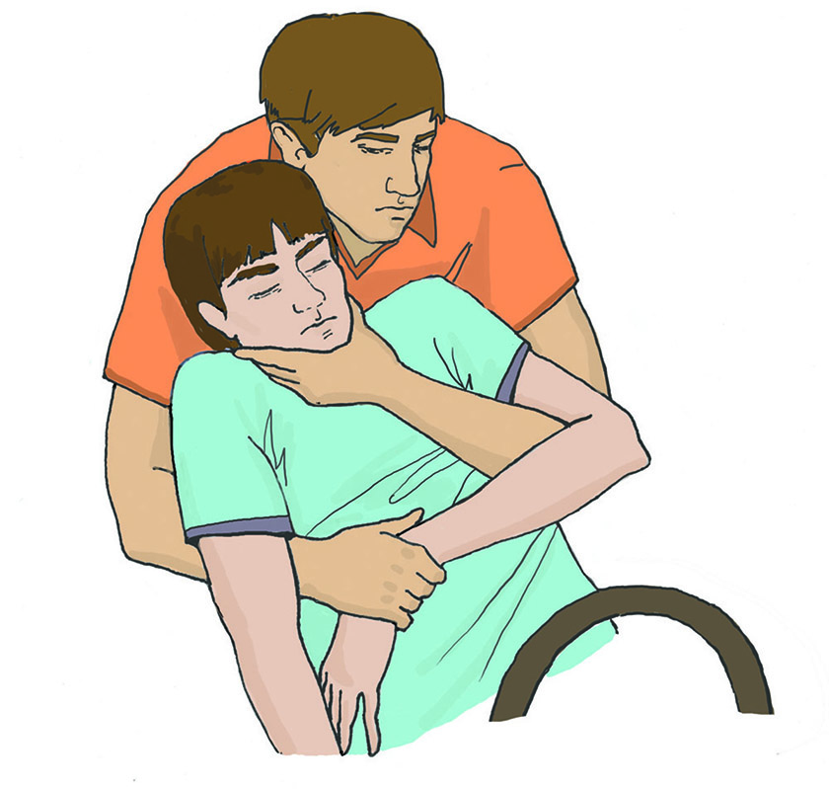
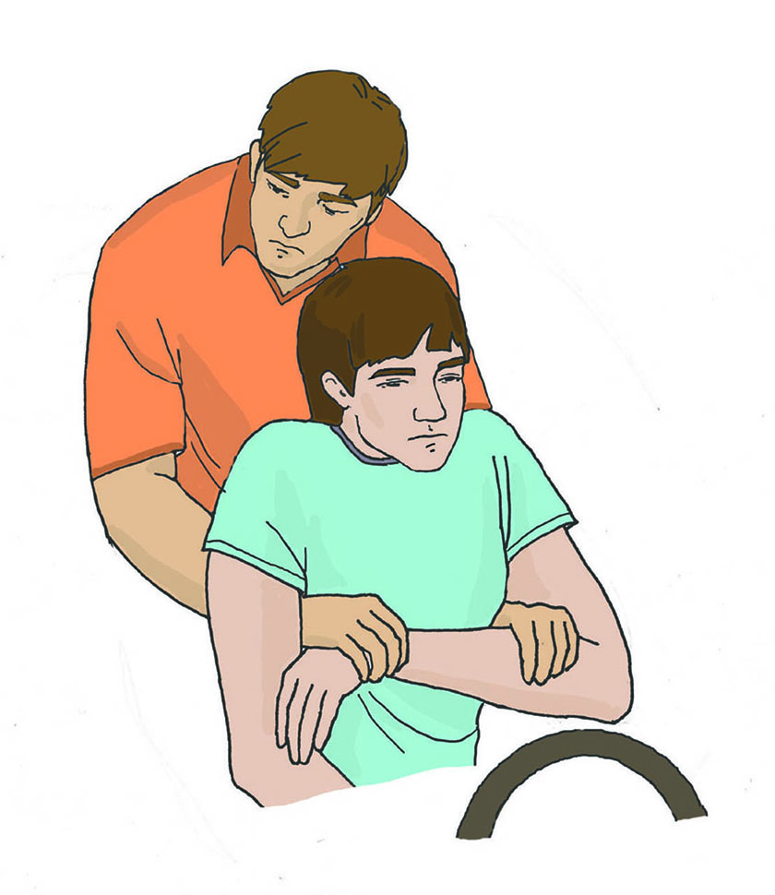
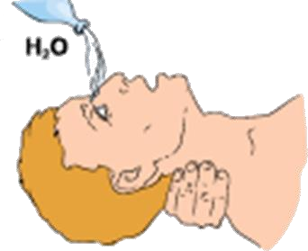
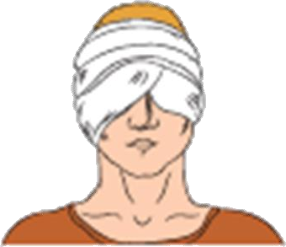
РЕКОМЕНДАЦИИ ДЛЯ ЭФФЕКТИВНОГО ОБУЧЕНИЯ
ИЗВЛЕЧЕНИЕ И ПЕРЕМЕЩЕНИЕ ПОСТРАДАВШИХ
Важно заострить внимание:
Экстренное извлечение — только при угрозе жизни/невозможности помочь на месте;
Перед извлечением из автомобиля: стояночный тормоз, выключить зажигание;
Приём Раутека; при подозрении на травму ШОП — фиксация головы и шеи;
Способ перемещения выбирать по состоянию, травмам и числу участников;
Приоритет при нескольких пострадавших: тяжёлые и дети.
Возможные ошибки слушателей:
Извлекать «на всякий случай» без реальной угрозы;
Не фиксировать голову/шею при подозрении на травму позвоночника;
Выбирать травмоопасный способ переноски «для скорости».
Notes:
Отдельный большой блок — извлечение и перемещение.
Экстренное извлечение нужно только тогда, когда пострадавшему угрожает опасность или помочь на месте невозможно.
Перед извлечением из автомобиля включают стояночный тормоз и выключают зажигание.
Если человек в сознании, часто используют приём Раутека.
Если он без сознания или есть подозрение на травму шейного отдела позвоночника, голову и шею обязательно фиксируют.
Способ дальнейшего перемещения выбирают по состоянию пострадавшего, характеру травм, числу участников и их силам.
А если пострадавших несколько, приоритет отдают наиболее тяжёлым и детям.
Ошибки здесь опасны: извлекать «на всякий случай», не фиксировать голову и шею при подозрении на травму позвоночника и выбирать травмоопасный способ только ради скорости.

Slide 12
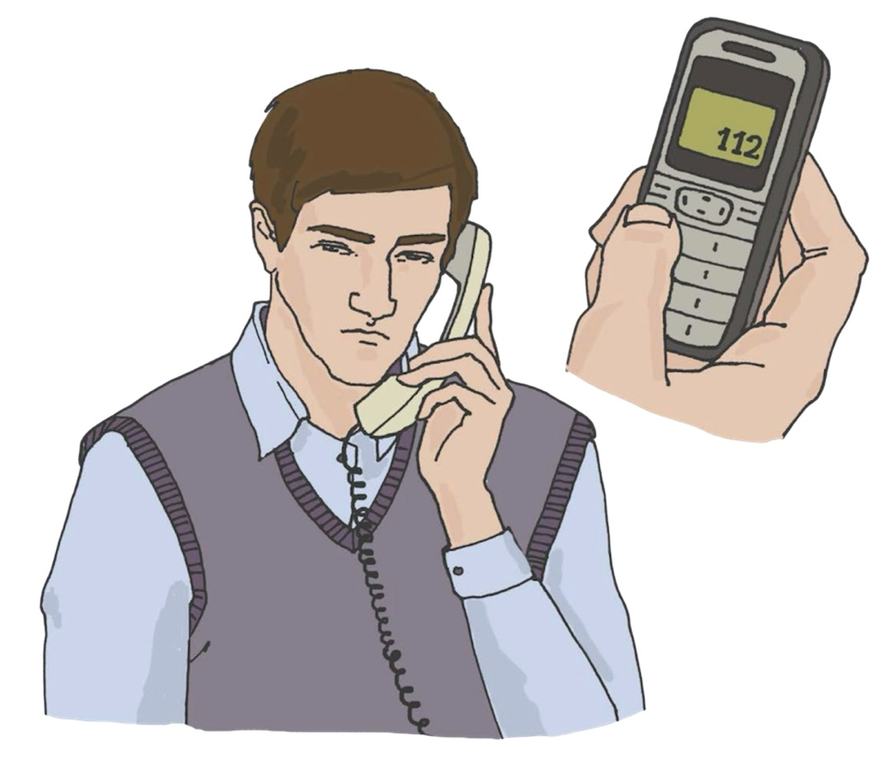
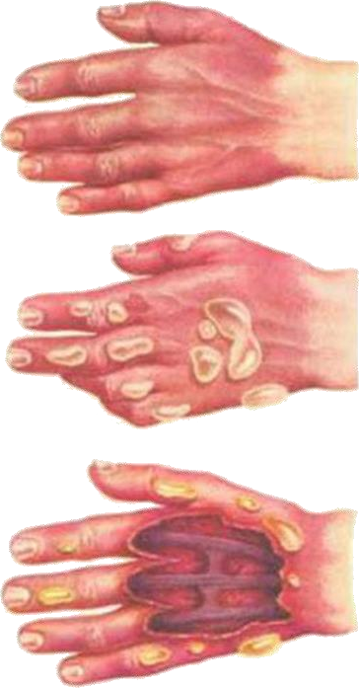
РЕКОМЕНДАЦИИ ДЛЯ ЭФФЕКТИВНОГО ОБУЧЕНИЯ
ВЫЗОВ СКОРОЙ МЕДИЦИНСКОЙ ПОМОЩИ
Важно заострить внимание:
Единый номер 112 (также 103 и региональные номера);
Сообщить: место и что произошло; число пострадавших; повреждения; какая помощь оказывается;
Вызов — после оценки состояния, чтобы точнее передать информацию;
Не класть трубку первым: дождаться подтверждения принятия вызова;
Диспетчер может давать команды по оказанию ПП.
Возможные ошибки слушателей:
Забыть вызвать скорую медицинскую помощь;
Не сообщить число пострадавших и характер повреждений;
Положить трубку до подтверждения, что вызов принят.
Notes:
Завершая практическую логику темы, разберите вызов скорой помощи.
Единый номер экстренных служб — 112; скорую также вызывают по 103 и региональным номерам.
Диспетчеру нужно коротко и точно сказать: где это произошло и что случилось; сколько пострадавших; какие у них повреждения и насколько тяжело состояние; какая помощь уже оказывается.
Вызов удобнее делать после короткой оценки состояния — так информация получается точнее.
Трубку не кладут первыми: ждут подтверждения, что вызов принят.
И помните: диспетчер может подсказывать, что делать дальше, и этим нужно пользоваться.
Типичные ошибки — забыть вызвать скорую, не сообщить число пострадавших и характер повреждений, положить трубку слишком рано.

Slide 13
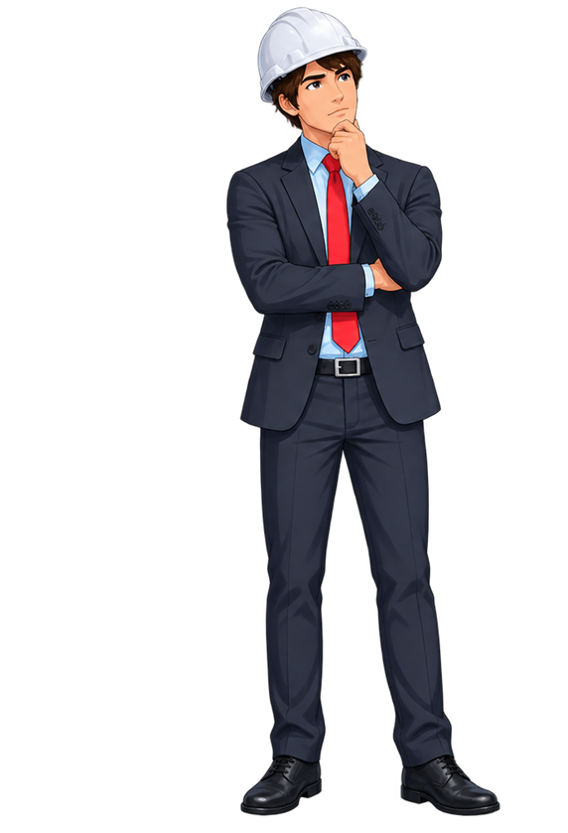
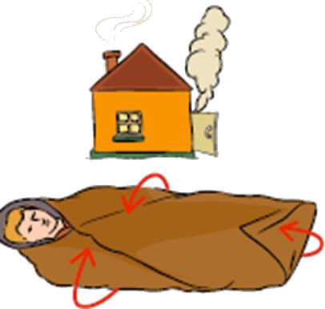
РЕКОМЕНДАЦИИ ДЛЯ ЭФФЕКТИВНОГО ОБУЧЕНИЯ
ТИПИЧНЫЕ ОШИБКИ ПРИ ОБУЧЕНИИ ТЕМЕ
Важно заострить внимание:
Держать фокус на актуальных НПА и коротких цитатах;
Интерактивно разбирать страхи («сделаю хуже», «посадят»);
Связывать право → алгоритм → оснащение → вызов СМП;
Закреплять контрольными вопросами из учебного пособия;
Подчеркнуть итог: ПП проста, законна и спасает жизни.
Возможные ошибки при обучении:
Уходить в «юридический ликбез» без связи с практикой;
Пугать ответственностью вместо развенчания мифа;
Давать устаревшие перечни состояний и мероприятий;
Пропускать безопасность, инфекцию и вызов СМП как «очевидное».
Notes:
В конце соберите методические акценты для вас как для преподавателей.
Держите фокус на актуальных нормативных актах и коротких цитатах.
Страхи слушателей — «сделаю хуже» и «посадят» — разбирайте в диалоге, а не отмахивайтесь от них.
Связывайте право, алгоритм, оснащение и вызов скорой в одну понятную цепочку.
Закрепляйте тему контрольными вопросами из пособия.
И в финале подчеркните простую мысль: первая помощь доступна, законна и спасает жизни.
Ошибки в обучении тоже стоит заранее видеть.
Не уходите в юридический ликбез без практики.
Не пугайте ответственностью вместо того, чтобы снять ложный страх.
Не давайте устаревшие перечни состояний и мероприятий.
И не пропускайте безопасность, профилактику инфекций и вызов скорой как будто это и так всем очевидно.

Slide 14
БЛАГОДАРИМ ЗА ВНИМАНИЕ
Notes:
На этом разбор организационно-правовых аспектов для преподавателей завершён.
Спасибо за внимание, и удачи вам в проведении занятий.

